Slide 1


01
텍스트 마이닝을 이용한
LG화학&대한항공 주가 등하락 예측 모델
:기업, 유가 뉴스 데이터를 이용
Team : 텍마하트

Slide 2
02
01
팀 소개 및 진행 과정
02
주제선정 배경 , 선행 연구
03
시행착오
Index
04
Workflow
05
데이터 수집, 전처리
06
모델링 및 평가
07
인사이트및 한계
08
참고문헌

Slide 3

03
1.팀 소개 및 진행 과정

Slide 4




04
1
팀 소개 및 진행 과정(팀원소개)
백두현
김희동
엄지우
김윤아
큐레이터
모델링
중간발표자
자료수집 및 자료정리
머신러닝
최종 발표자
메인코더
도메인 지식
서브코더

Slide 5
05
1
팀 소개 및 진행 과정(타임테이블)
CONTENTS | 6.8 ~ 6.13 | 6.13 ~ 6.20 | 6.19 ~ 6.20 | 6.21 | 6.21 ~ 6.23 | 6.26 ~7.4 | 7.5
기획 및 논문 조사
데이터수집 & 전처리
기사 제목 텍스트 마이닝
중간발표 준비 |  |  |  | 중간 발표
데이터 모델링 및 평가(1차)
기사 본문 텍스트 마이닝 & 데이터 모델링 및 평가(2차)
최종발표 준비 |  |  |  |  |  |  | 최종 발표

Slide 6
06
2.주제선정 배경, 선행연구

Slide 7
07
2
주제선정 배경, 선행연구(문제인식)
코로나 사태 이후 사람들의 주식에 대한 관심 상승
기본적 분석, 기술적 분석등 투자분석 기법에 대한 관심 상승
기업의 재무지표, 경제지표 외 다양한 예측지표에 대한 요구 상승
뉴스를 활용한 기업의 주가 예측 모델 개발 제안
< 주식거래 활동계좌 및 주식시장 관심도 추이 >
<주가예측 요인 중요도 조사>
40
재무재표분석
30
경기지표
20
뉴스동향
10
0
외국시장
2018
2019
2020
2021
2022
0
10
20
30
40
50
출처: 코로나19 위기와 최근 주식투자 수요 증가에 대한 소고(자본시장연구원)
출처: 개인의 금융투자 실태 분석 보고서 (금융투자협회, 자본투자연구원)

Slide 8
08
2
주제선정 배경, 선행연구(선행연구)
BERT를 활용한 뉴스 감성분석과
거시경제 지표 조합을 이용한 주가지수 예측
주가지수 방향성 예측을 위한 주제 지향
감성사전 구축 방안
연구목적 |
뉴스와 거시지표를 활용한 다우존스 지수 예측
연구목적 |
주가 상승 감성사전 구축 및 주가지수 상승 예측
대상 |
다우존스 지수
대상 |
M사 F사
대상기간 |
2018/01/01~ 2019/12/31
대상기간 |
2011/07/01~2011/09/01
사용 피처 |
국제 금값, 유가, 뉴스 감성, 5가지 환율
사용 피처 |
뉴스 텍스트 데이터
사용 모델 |
LSTM
한계 |
짧은 기간
특정 품사만 사용
한계 |
헤드라인 기사만 사용함으로써 기사 전문 을 사용한 경우보다 분석 정확도 낮음
경제 관련 소셜 미디어 정보 제외되어 다각도의 감성정보가 반영되지 않음

Slide 9

09
2
주제선정 배경, 선행연구(선행연구와 차이점)
<기존 논문의 한계점>
뉴스 제목만 사용
짧은 기간
주식장 운영 시간 고려 x
<기존 논문과의 차이점>
뉴스 본문 사용
1년 6개월 기간설정
주식장 운영 시간 고려

Slide 10



10
1. Assumption
기업 뉴스 기사가
주식장에 영향을 끼칠 것이다

Slide 11
11
2. Assumption
뉴스 기사와 경제 지표를
함께 활용하면
주가를 더 잘 예측할 것이다
*거시 경제 지표: 국제유가

Slide 12
12
2
주제선정 배경, 선행연구(문제해결)
기업 주가
상승/하락 예측
투자자
투자지표제공
기업 주가
상승/하락 예측
뉴스데이터
유가

Slide 13
13
3. 시행착오

Slide 14
14
3
시행착오(중간발표 피드백)
< 문제점 >
< 수정 사항 >
금종가, 유가종가, 대한항공 뉴스데이터,주식의 등하락 사이의 상관관계 설명 부족
경제지표는 중장기 예측, 뉴스는 초단기 예측에 활용.
두 지표간 시차발생
기업뉴스의 대부분은 홍보성 기사의 성격을 가짐, 하락예측에 대하여 정확성 감소
프로젝트 내용을 프로젝트 제목에 명확히 제시
금과 관련된 경제지표를 삭제, 추가적으로 유가와 높은 상관관계 가지는 LG화학추가. 모델의 범용성 증가
유가종가라는 숫자형 경제지표를 삭제, 유가 뉴스데이터사용으로 지표간의 시차 문제 극복
유가 뉴스를 활용함으로써 뉴스의 홍보성 성격 약화시킴, 하락예측에 대하여 정확성 증가
제목에 대한항공,LG화학 기업표기
장마감시간(15:30)을 기준으로 15:30이전은 당일에 영향을 주고, 15:30이후는 차일에 영향을 준다고 가정

Slide 15



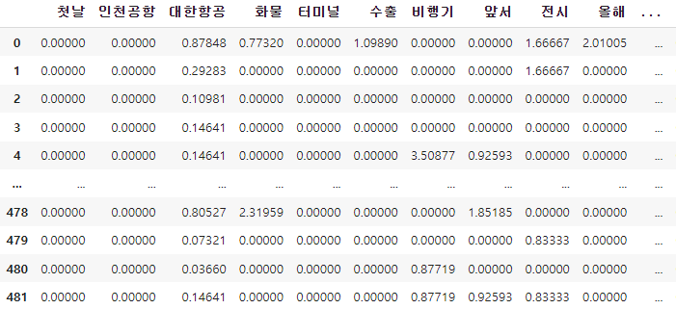
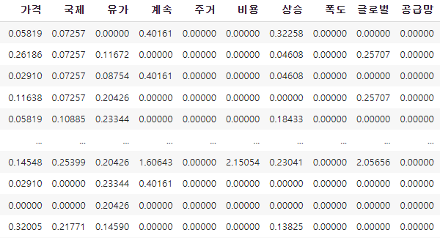
15
3
시행착오(단어기준 임베딩)
KoNLPy
(한국어 자연어 처리를 위한 파이썬 라이브러리)
Konlpy.tag의 Okt 클래스 이용해 명사 추출
<일자별 단어 카운팅 & 빈도율 계산>
뉴스 본문 데이터 명사 토큰화
<총 기간 내 단어 카운팅>
x₁ : 10
x₂ : 23
x₃ : 5
x₄ : 8
x₅ : 40
x₆ : 25
x₇ : 53
x₁ : 1000
x₂ : 886
x₃ : 1051
x₄ : 520
x₅ : 963
x₆ : 705
x₇ : 803
x... : 8
2022.01.03 ~ 2023.05.31
x₁ : 1000
x₂ : 886
x₃ : 1051
x₄ : 520
x₅ : 963
x₆ : 705
x₇ : 803
빈도수 10 미만 삭제
기업 뉴스
⋯
⋯
⋯
⋯
⋯
유가 뉴스
⋯
ex)
21

Slide 16

16
3
시행착오(단어기준 임베딩)
문제 1)
전체 단어 빈도수 대비 일자별 단어 빈도수로 비율 계산
문제 2)
데이터를 수집한 기간 내 본문 단어들을 컬럼으로 사용
- 일자별 빈도 현저히 낮음
- 아예 등장하지 않은 단어로 인한 희소행렬 발생
- 수집한 데이터 내에서만 유효한 방법

Slide 17
17
4. Workflow

Slide 18
18
4
Workflow
데이터 수집
데이터 수집(크롤링)
변수
수집 기간 2022/01/01~2023/05/30
1. '특성추출' 컬럼에 해당기업 이름없으면 삭제
1-1. 필요없는 컬럼삭제
Dataset I
Dataset II
대한항공
+
유가
LG화학
+
유가
데이터수집처: 빅카인드, 네이버뉴스, 인베스팅
newspaper 3K
뉴스 데이터
대한항공
(12,735개)
LG화학
(8,557개)
유가
(13,315개)
2.newpaper라이브러리 사용 본문 다운로드
3.조선일보, 중앙일보, 강원도민일보, 중부일보
신문사 내부사정으로 시스템 크롤링 불가능, 수동 크롤링
타겟
뉴스 시간 크롤링 코드 제작
Target I
Target II
주가 데이터
대한항공 종가
전날보다 오르면 1
전날보다 떨어지면 0
LG종가
전날보다 오르면 1
전날보다 떨어지면 0
대한항공
종가 483일
LG화학
종가 483일
유가
종가 483일
4. 기사 입력시간 크롤링
5. 조선일보, 중앙일보, 강원도민일보, 중부일보 신문사
내부사정으로 시스템 크롤링 불가능, 수동 크롤링

Slide 19
19
4
Workflow
데이터 전처리(불용어 제거)
데이터 전처리(임베딩)
1차 전처리
문장 단위 kcbert모델 임베딩
text_rmv = re.sub('[+]','증가', inputString)
text_rmv = re.sub('[-]','감소', text_rmv)
text_rmv = re.sub('[↑]','상승', text_rmv)
text_rmv = re.sub('[↓]','하락', text_rmv)
. (마침표) 단위로 각 열의 문장 분리
한국어 위키, 뉴스 기사, 책 등
잘 정제된 데이터를 기반으로 학습한 모델
kcbert
2차 전처리
장 마감시간에 따른 전처리
3:30 PM
OO기자, 기자 이메일, 특수문자(%.,제외),
원문보기, AD, 홈페이지 주소
↓
제거
오늘
종가
다음날
종가

Slide 20
20
4
Workflow
데이터 분리
모델링
대상 데이터
머신러닝
SVM
Decision Tree
Logistic Regression
XG Boost
2022/01/01~2023/05/30
train
0.8
test
0.2
(파라미터조정Grid Search cv)
딥러닝
lstm
검증 데이터
평가지표
2023/06/01~2023/06/31
Accuracy
Recall

Slide 21
21
5. 데이터수집, 전처리
대상기간 : 2022.01.01~2023.05.31
검증기간 : 2023.06.01 ~ 2023.06.30

Slide 22


뉴스식별자 | 02100101.20230531104002001
일자 | 20230531
언론사 | 매일경제
기고자 | 방영덕 매경닷컴 기자(BYD@MK.CO.KR)
제목 | “상상도 못한 일” 비행기 비상문 연 남자가 던진 과제는
통합 분류1 / 2 / 3 | 문화>생활
사건/사고 분류 1 / 2 / 3 | 사고>교통사고>항공사고
인물 | -
위치 | 일본,유럽,김포,대구,인천,아시아나
기관 | 아시아나항공,유일,청구,에어서울,아시아나,대한항공,LCC
키워드 | 상상,비행기,비상문,남자,철저,원인,규명,조사,대책 ...
특성추출 (가중치순 상위 50개) | 비상구,비행기,아시아나항공,비상문,항공기,항공사,에어버스,B씨,국제선,아시아나,비상시,여압방식,일반석
본문 요약 | 주부 A씨는 며칠 전부터 비행기...
URL | HTTP://WWW.MK.CO.KR/ARTICLE/10748995
분석제외 여부 | -
22
5
데이터 수집(최초수집데이터)

Slide 23
대한항공
23
5
데이터수집(피처 데이터)
검색: ((대한항공) OR (Korean Air Lines Co.) OR (KAL) OR ((주)대한항공))
특성 추출
'대한항공'
포함
12,735개 →
→ 9,076개
STEP 1
LG화학
포함 언론사
경향신문 ,국민일보, 내일신문
동아일보 ,문화일보 등 총 28개 언론사
검색: ((LG화학) OR (LG Chem) OR ((주)LG화학))
특성 추출
'LG화학'
포함
8,557개 →
→ 5,477개
포함 기사카테고리
정치, 경제, 사회, 문화, 국제, 지역, 스포츠, it_과학
유가
검색: 국제유가
특성 추출
'유가'
포함
13,315개 →
→ 5,356개

Slide 24
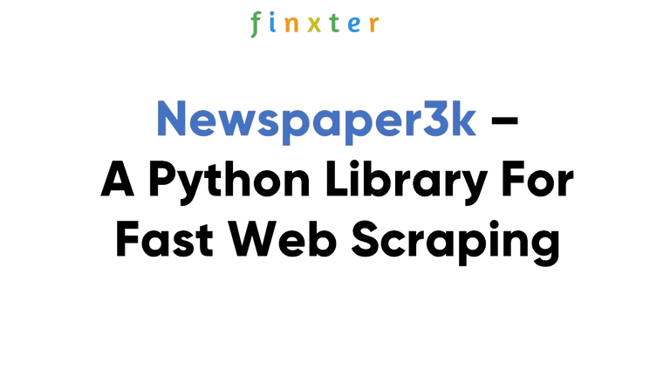

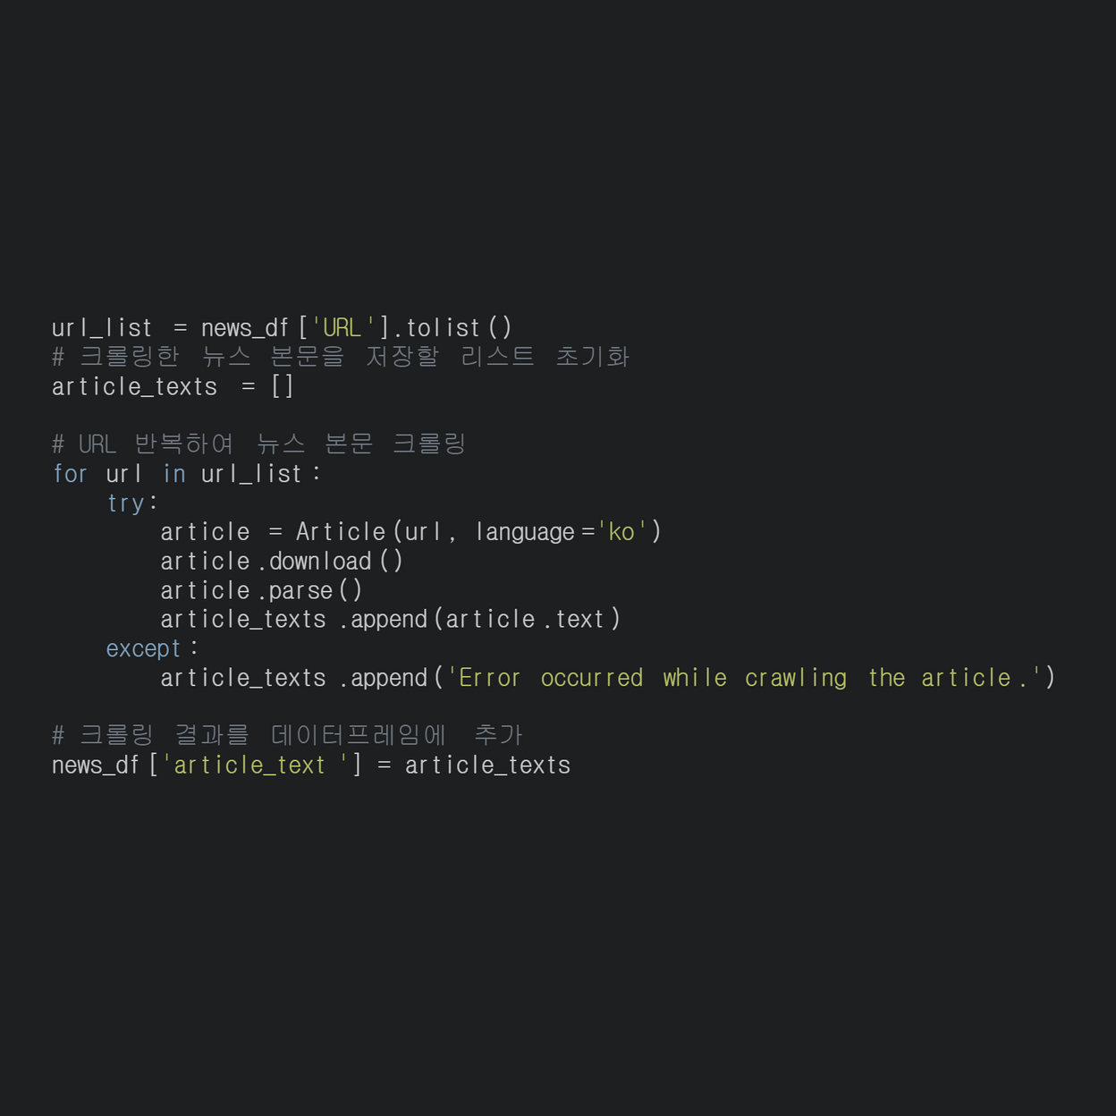
24
5
데이터수집(피처 데이터)
STEP 2
불러와 지지않는 데이터는
URL주소를 이용해
수동으로 본문 가져오기
ex) 중앙일보, 조선일보, 강원도민일보, 메일 경제
URL컬럼을 이용해서
자동 크롤링

Slide 25

25
5
데이터수집(타겟 데이터)
대한항공 (KRX: 003490) / LG화학(KRX: 051910)
대상기간: 483일 종가
검증 기간: 22일 종가

Slide 26
26
5
데이터 전처리(본문 데이터 전처리)
본문 데이터 전처리
+ -> '증가'
- -> '감소'
↑ -> '상승'
↓-> '하락'
뉴스 언론사 이름
OO 기자
이메일
(%.,)제외 특수문자
(),[] 에 묶여있는 데이터
언론사 홈페이지
원본보기, 아이콘, AD, Advertisement
문장 백터화
특수문자 문자변경
re모듈을 사용해 제거

Slide 27
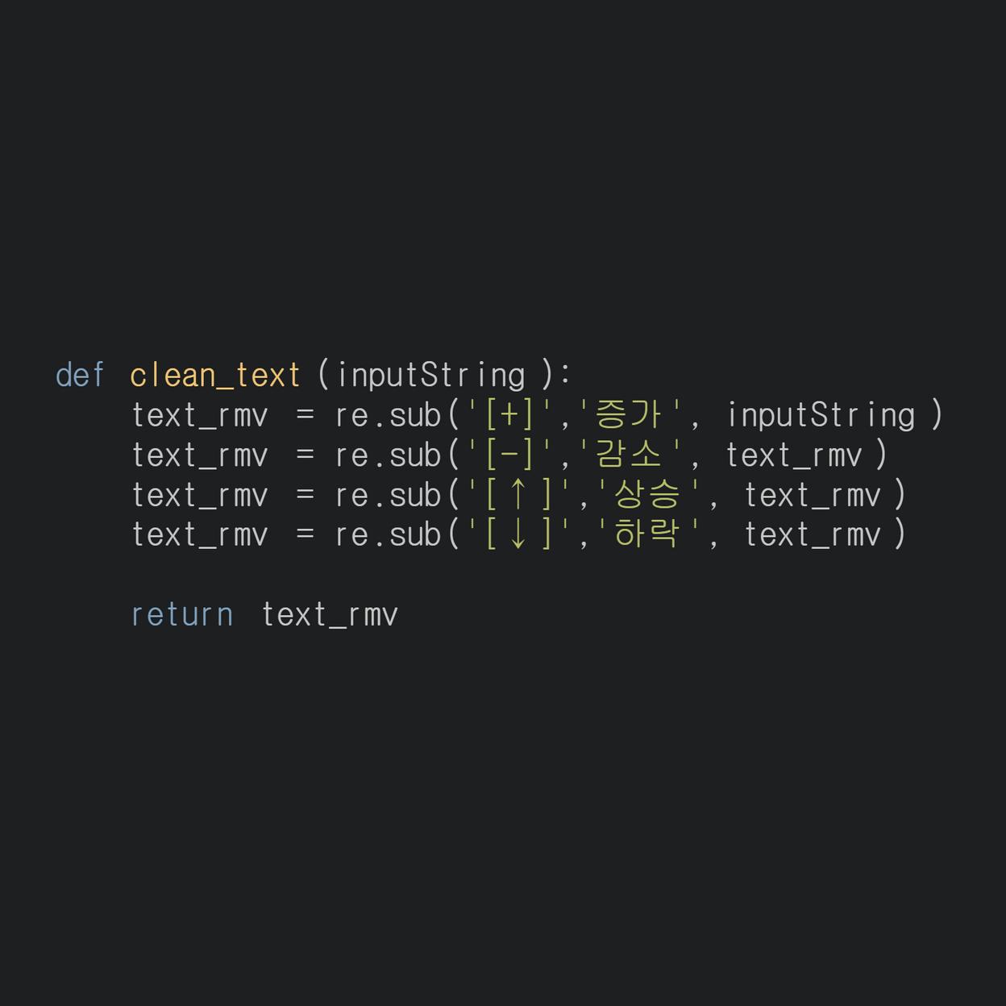
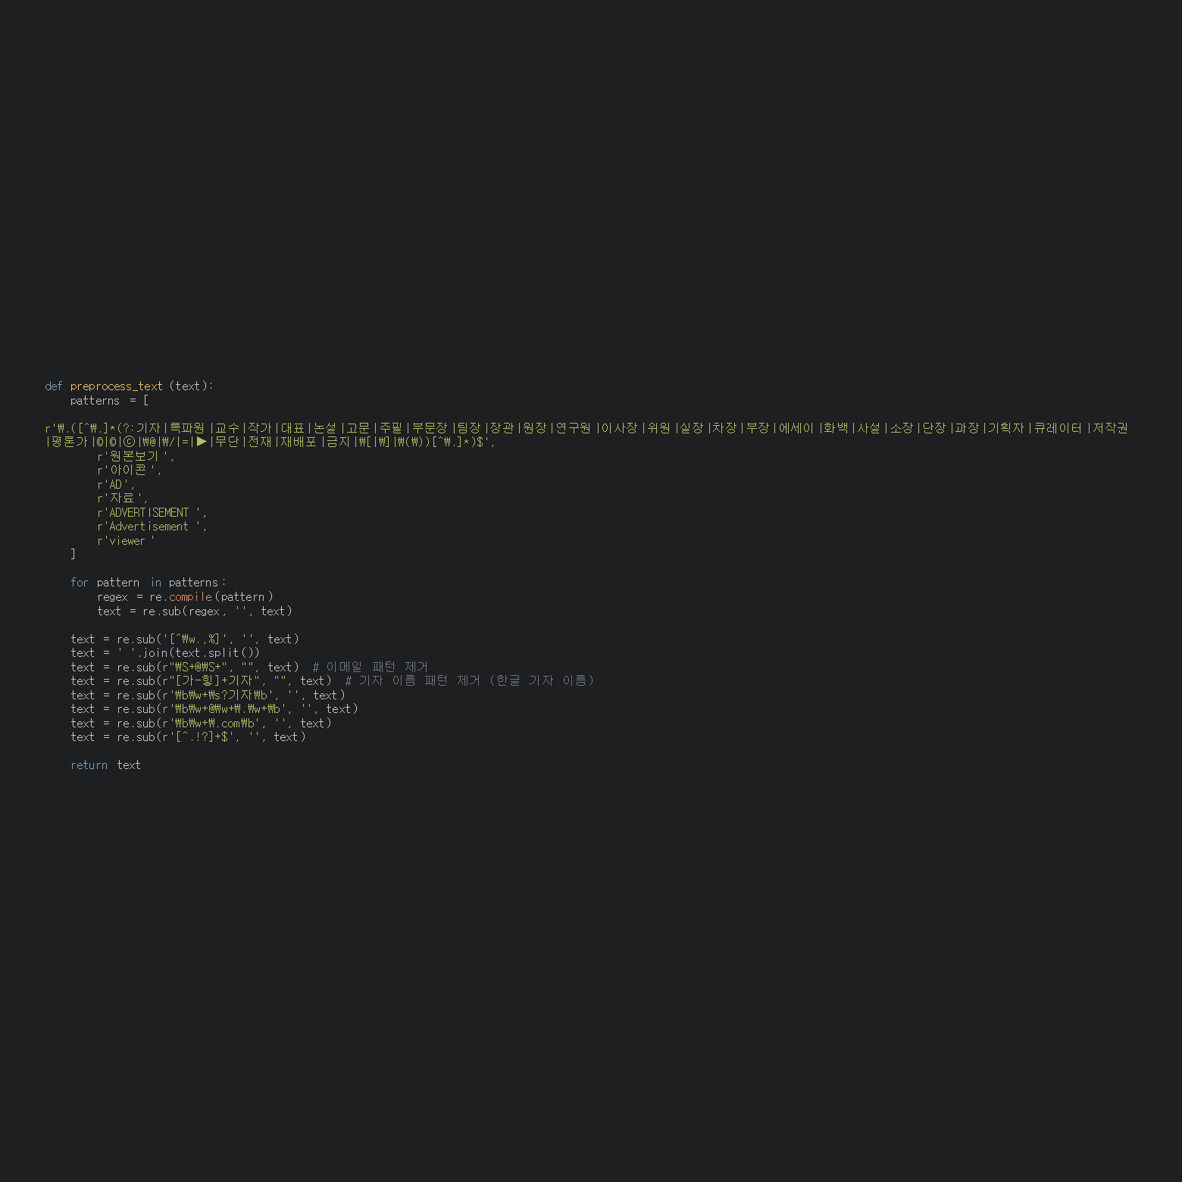
27
5
데이터 전처리(본문 데이터 전처리)
공통 전처리
뉴스 언론사 이름
OO 기자
이메일
(%.,)제외 특수문자
(),[] 에 묶여있는 데이터
언론사 홈페이지
원본보기, 아이콘, AD, Advertisement
문장 백터화
re모듈을 사용해 제거

Slide 28
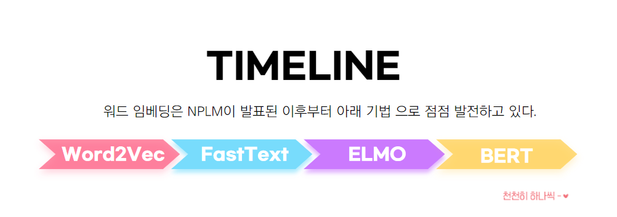

28
5
데이터 전처리(임베딩)
※ 임베딩: 단어나 문장을 수치화해 숫자로 표현하는 과정
BERT
(Bidirectional Encoder Representations
from Transformers)
BERT는 구글이 공개한 트랜스포머 인코딩 방식의 모델
문맥을 양방향으로 이해하고 학습이 가능
KcBERT
Neural Network 구조의 유연성과 풍부한 표현력으로
문맥을 다양하게 학습할 수 있고 정확도가 높아지고 있음
사전 학습을 실시함으로써 기존 임베딩 기술보다 성능이 좋음

Slide 29
29
5
데이터 전처리(임베딩)
※ 임베딩: 단어나 문장을 수치화해 숫자로 표현하는 과정
KcBERT
BERT
(Korean comments BERT)
대규모 언어 모델에는 한국어 모델이 없음
(Bidirectional Encoder Representations
from Transformers)
한국어의 경우 공백으로 문장을 구분 어려움
-> 형태소 단위의 문장 구분이 필요
KcBERT
BERT는 구글이 공개한 트랜스포머 인코딩 방식의 모델
문맥을 양방향으로 이해하고 학습이 가능
학습 데이터로 정제된 데이터(뉴스, 백과사전) 뿐만 아니라 비정제 데이터(댓글, 커뮤니티)도 학습
Neural Network 구조의 유연성과 풍부한 표현력으로
문맥을 다양하게 학습할 수 있고 정확도가 높아지고 있음
사전 학습을 실시함으로써 기존 임베딩 기술보다 성능이 좋음

Slide 30
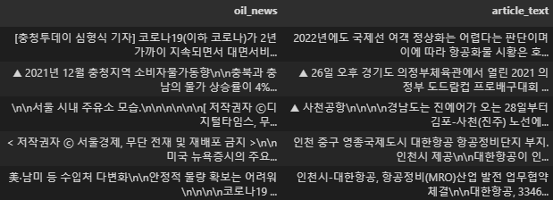
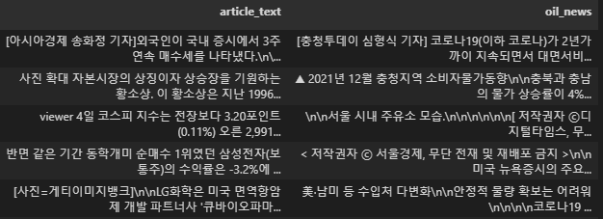
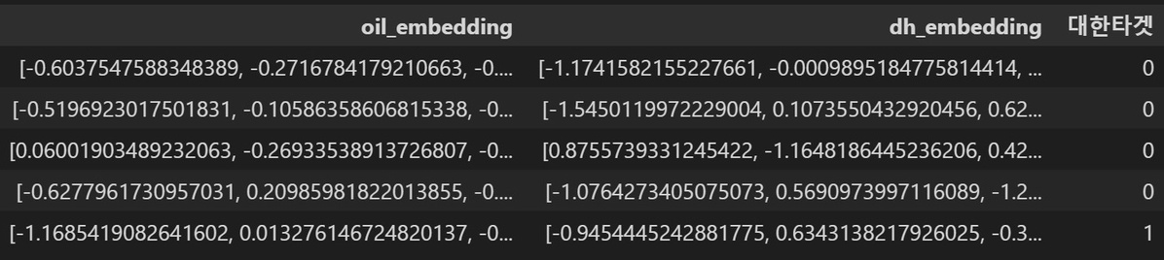
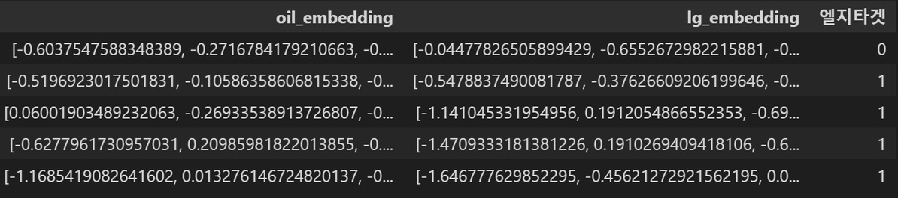
30
5
데이터 전처리(임베딩)
※ 임베딩: 단어나 문장을 수치화해 숫자로 표현하는 과정
<유가 + 대한항공>
<유가 + LG화학>

Slide 31
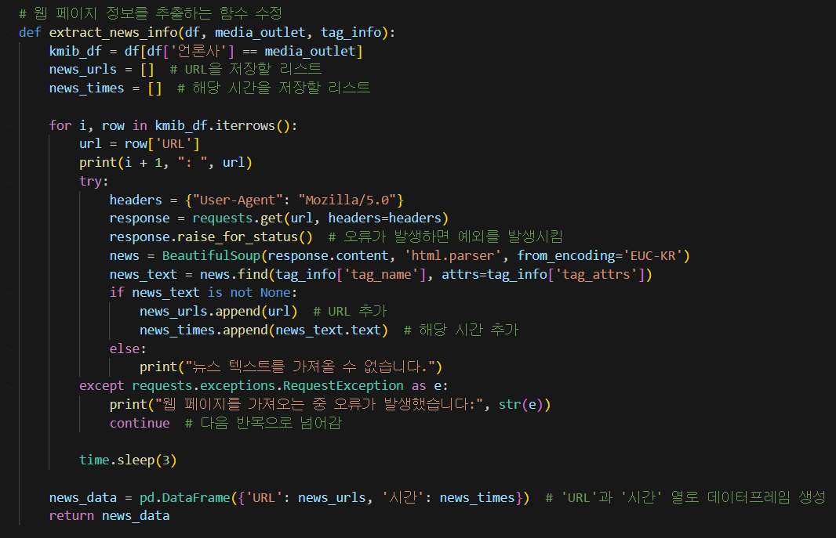
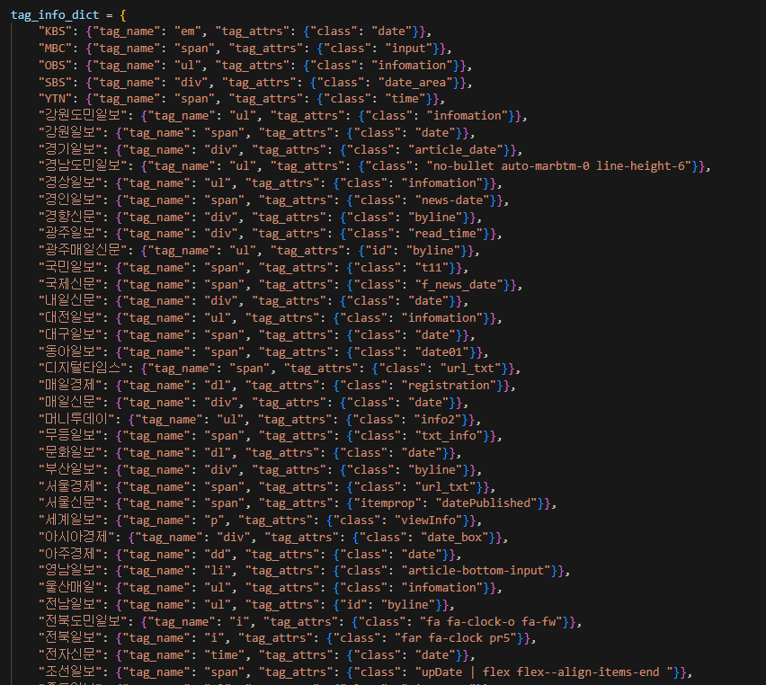
31
5
데이터 전처리 (발행 시간에 따른 주식 등락 예측일 구분)
step 1 뉴스 발행 시간 크롤링
* 크롤링으로 안되는 시간들은 수동으로 수집

Slide 32
32
5
데이터 전처리 (발행 시간에 따른 주식 등락 예측일 구분)
발행일 YYYY - MM - DD일
뉴스 발행 시간
장 마감 시간 (오후 3시 30분)
뉴스 발행 시간
예측일 DD일
예측일 (DD + 1)일
주말 • 공휴일 뉴스 ▶ 직후 공시일 예측

Slide 33
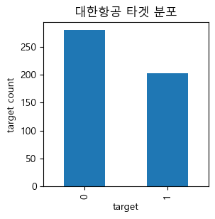
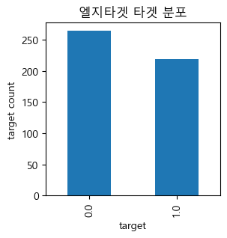
33
5
데이터 전처리(최종데이터셋)
Dataset I
Dataset II
대한항공
문장 백터
유가
문장 백터
대한항공
종가
LG화학
문장 백터
유가
문장 백터
LG화학
종가

Slide 34
34
6. 모델링, 평가

Slide 35
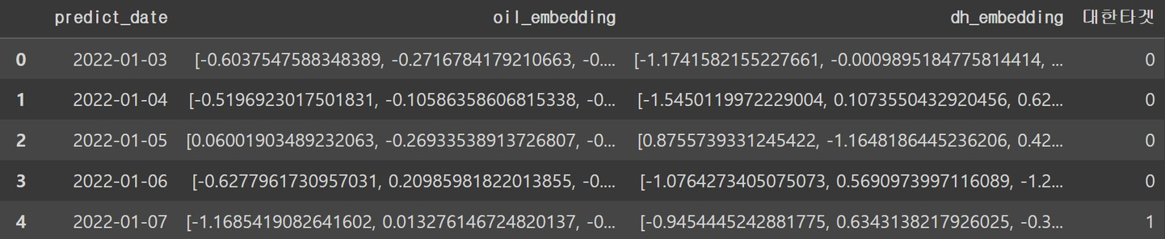
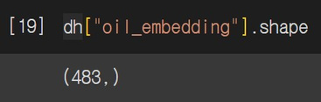
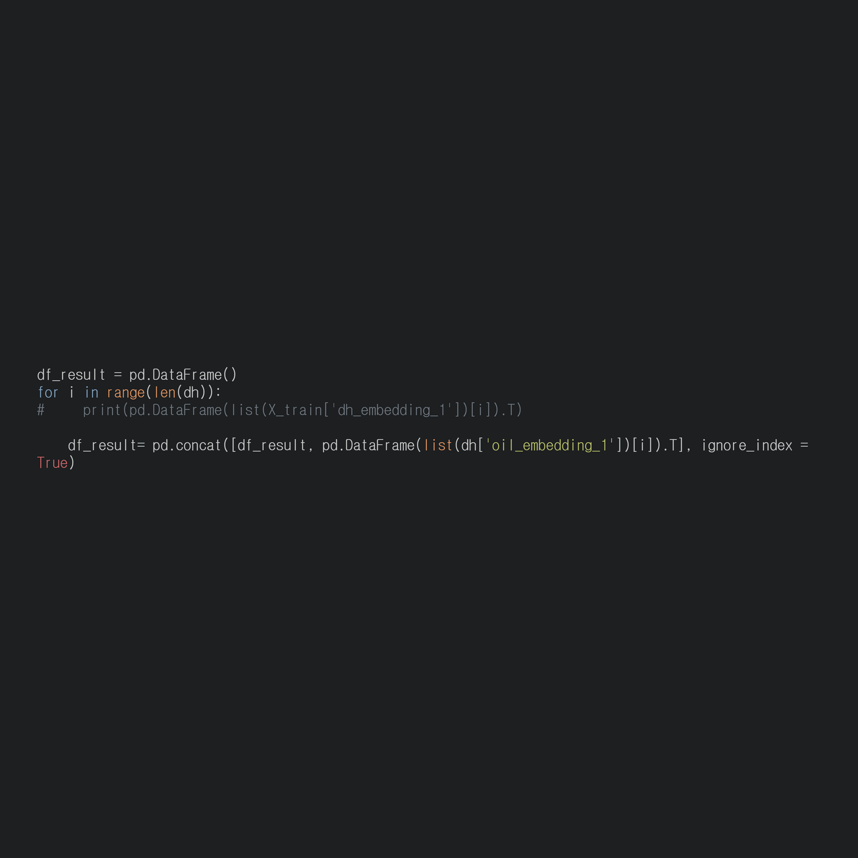
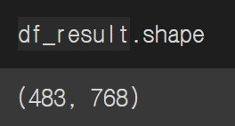
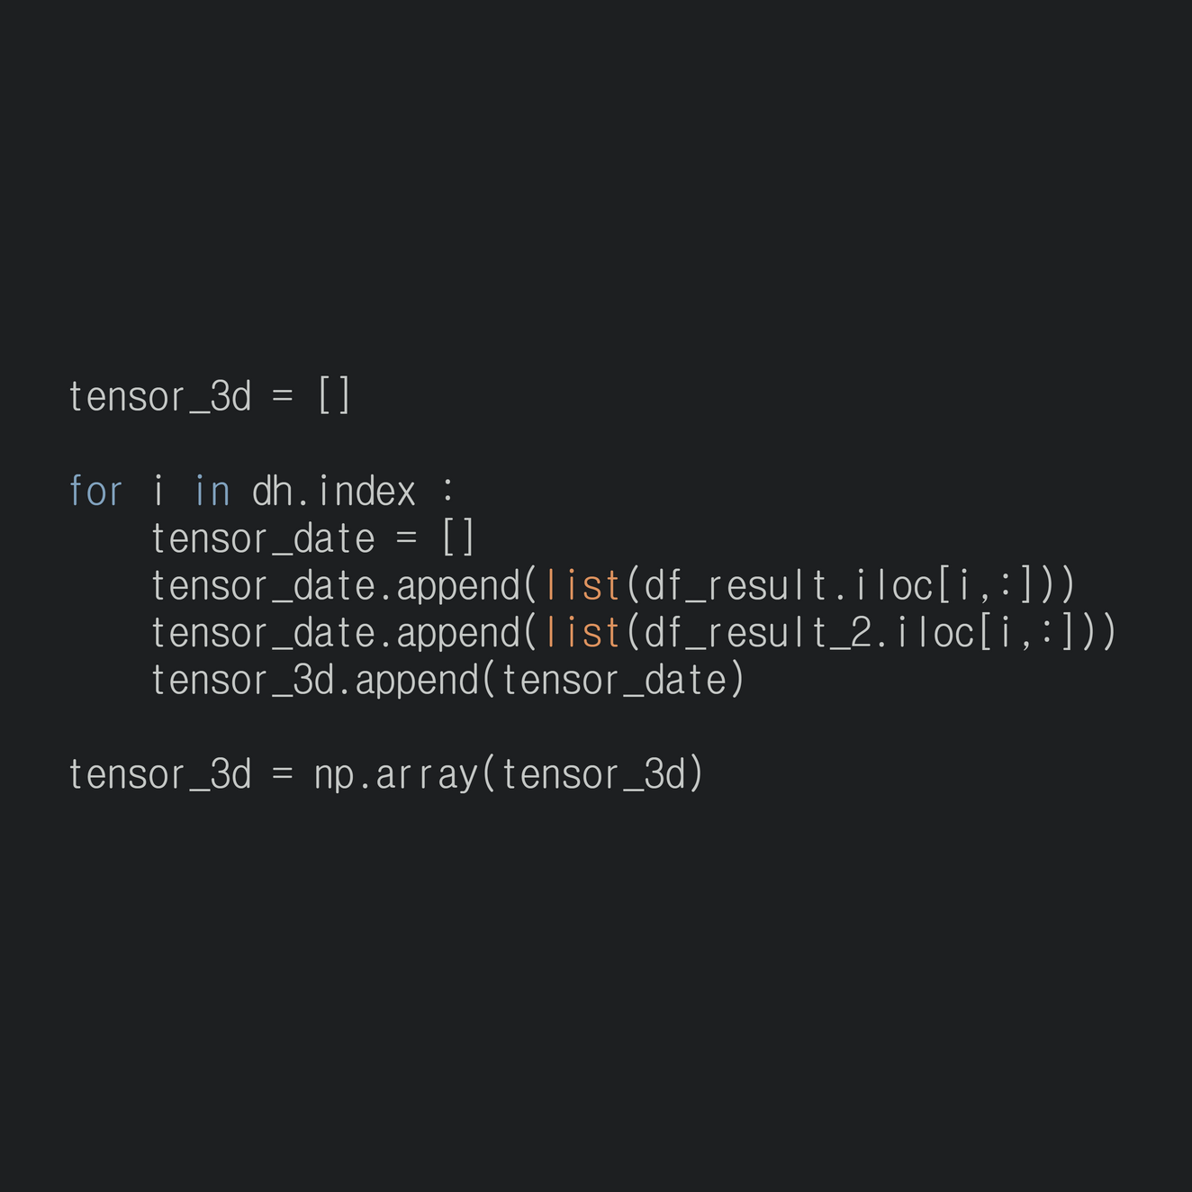
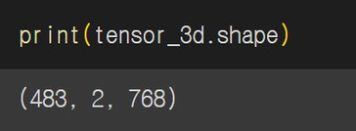
35
6
데이터모델링(input데이터)
기존 ) 1차원 데이터
step 1 )
2차원 데이터
step 2 ) 3차원 데이터

Slide 36
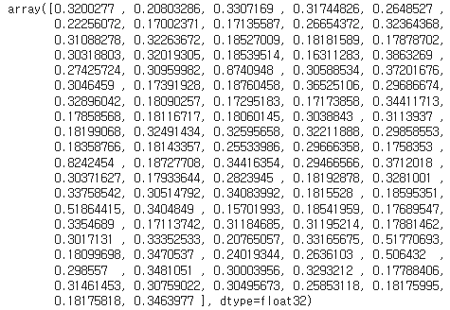

36
6
데이터모델링(input데이터)
* 대한항공 threshold : 0.451
lg화학 threshold : 0.501
각 일자별 예측 확률값 pred_proba
pred_proba > threshold : 1
pred_proba < threshold : 0
기업뉴스
+
유가뉴스
LSTM

Slide 37
LG화학
37
6
모델평가
학습 데이터
검증 데이터
< 2022.01.01 ~ 2023.05.31 >
< 2023.06.01 ~ 2023.06.30 >
데이터 | Accuracy | Recall
LSTM(기업) LSTM(기업+유가) | 0.546 | 0.409
LSTM(기업) LSTM(기업+유가) | 0.5360 | 0.636
DecisionTree Classifier | 0.53 | 0.55
RandomForest Classifier | 0.4 | 0.25
XGBClassifier | 0.48 | 0.45
SVC | 0.49 | 0.47
데이터 | Accuracy | Recall
LSTM(기업+유가) | 0.567 | 0.812
LSTM(기업+유가) | 0.567 | 0.812
DecisionTree Classifier | 0.53 | 0.5
RandomForest Classifier | 0.4 | 0.25
XGBClassifier | 0.53 | 0.31
SVC | 0.5 | 0.25

Slide 38
6
모델평가
38
대한항공
학습 데이터
검증 데이터
< 2022.01.01 ~ 2023.05.31 >
< 2023.06.01 ~ 2023.06.30 >
데이터 | Accuracy | Recall
LSTM(기업) LSTM(기업+유가) | 0.533 | 0.453
LSTM(기업) LSTM(기업+유가) | 0.546 | 0.634
DecisionTree Classifier | 0.55 | 0.52
RandomForest Classifier | 0.49 | 0.29
XGBClassifier | 0.54 | 0.45
SVC | 0.58 | 0.12
데이터 | Accuracy | Recall
LSTM(기업+유가) | 0.600 | 0.818
LSTM(기업+유가) | 0.600 | 0.818
DecisionTree Classifier | 0.5 | 0.636
RandomForest Classifier | 0.46 | 0.36
XGBClassifier | 0.6 | 0.45
SVC | 0.63 | 0.09

Slide 39





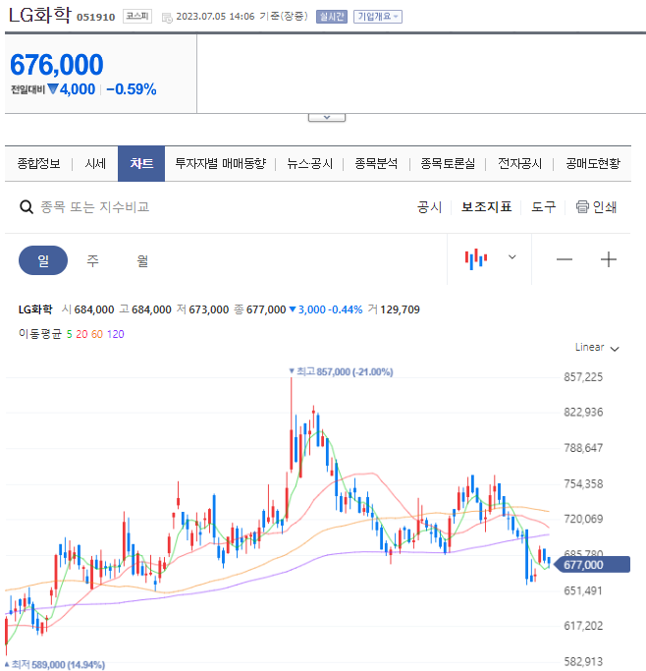
39
텍스트 마이닝을 이용한
LG화학&대한항공 주가 등하락 예측 모델
0 -> 홀드 / 1 -> 투자
0 -> 홀드 / 1 -> 투자

Slide 40
40
6. 인사이트, 한계

Slide 41
41
6
Insight
Insight
뉴스라는 비정형 데이터가 주가 변동에 영향을 미친다는 가정을 증명
뉴스를 주가지수 투자예측의 변수로서 활용할 수 있음 보여줌
단어 단위의 임베딩보다 문장 단위로 앞뒤 글의 맥락을 이용하는 임베딩이 효과적
단순 기업 뉴스와 기업과 밀접한 거시경제 지표의 뉴스를 함께 보는 것이 더 효과적
모델의 범용성을 증명

Slide 42
42
6
한계점, 후속 연구방향
한계점
1. 데이터 전처리 과정의 정밀성 결여
2. 협의의 주제선정에 의한 모델의 적은 활용도 (두개의 기업에 국한된 주제)
3. 주식 시장의 복잡성(단지 뉴스 데이터로만 예측하기 어려움)
4. 해당기업의 홍보성 기사와 단순 언급기사로 인해 양질의 데이터 수집X
후속 연구방향
1. 주식 장의 일별 시초가-종가 변동 예측으로 타겟 변경
2. 기업별 단어 사전 구축
3. 직 , 간접적 관련 뉴스 사전 선별 모색
4. CNN모델로 특징 백터를 찾아 새롭게 모델링

Slide 43

43
7
참고 문헌
장주현,김재윤 , KR-FinBERT 뉴스 감성분석을 활용한 KOSPI 주가지수 예측, 2022
유지돈,이익선 , 인터넷 뉴스 콘텐츠 빅데이터를 활용한 종합주가지수 예측, 2018
성노윤,남기환 , 산업군 내 동질성을 고려한 온라인 뉴스 기반 주가예측, 2018
성노윤,남기환, 시스템적인 군집 확인과 뉴스를 이용한 주가 예측, 2019
신영근외 3인, 국내 증시 흐름에 대한 영향 요인 분석, 2008
김다예, 이영인, Word2Vec을 활용한 뉴스 기반 주가지수 방향성 예측용 감성 사전 구축, 2018
성노윤,남기환 , 온라인 뉴스 및 거시경제 변수를 활용한 주가예측, 2017
변태우외 3인, 텍스트마이닝과 환율데이터를 활용한 주가의 위험성 예측에 관한 연구, 2011
최일지, 구평회, 웹 뉴스 텍스트 마이닝을 이용한 주가 등락 예측, 2014

Slide 44
Thank you!

Slide 45

Q & A

Slide 46
